Slide 1


PENATAUSAHAAN DAN PERTANGGUNGJAWABAN
BELANJA PADA SKPD
Oleh:
Dr. HAMDANI, MM., M.Si., Ak, CA, CIPSAS, CRGP, CFrA,CACP, ACPA
LEKTOR KEPALA DEPARTEMEN AKUNTANSI UNIVERSITAS ANDALAS /
ANGGOTA KOMITE KERJA STANDAR AKUNTANSI PEMERINTAHAN (KSAP)
KEMENTERIAN DALAM NEGERI
REPUBLIK INDONESIA

Slide 2
BENDAHARA PENGELUARAN & BENDAHARA PENGELUARAN PEMBANTU
Dalam hal PA melimpahkan kewenangannya kepada KPA, kepala daerah atas usul PPKD menetapkan Bendahara Pengeluaran Pembantu.
Penetapan Bendahara pengeluaran pembantu didasarkan atas pertimbangan:
1) besaran anggaran;
2) rentang kendali dan/atau lokasi;
PPKD selaku BUD mengusulkan bendahara pengeluaran kepada kepala daerah.
Kepala daerah menetapkan Bendahara Pengeluaran untuk melaksanakan tugas kebendaharaan dalam rangka pelaksanaan anggaran belanja dan/atau pengeluaran pembiayaan pada SKPD dan SKPKD.
Dalam hal terdapat pembentukan unit organisasi bersifat khusus sesuai dengan ketentuan peraturan perundang-undangan, kepala daerah menetapkan bendahara unit organisasi bersifat khusus.
Bendahara unit organisasi bersifat khusus memiliki tugas dan wewenang setara dengan Bendahara Pengeluaran.

Slide 3
PENGUJIAN TAGIHAN ATAS BEBAN APBD
Wetmatigheid (Sah Menurut Aturan), , Pengujian wetmatigheid dilakukan untuk memastikan apakah tagihan atas beban anggaran belanja daerah itu sesuai dengan ketentuan perundang-undangan yang berlaku atau tidak, dan apakah dana yang digunakan untuk membayar tagihan atas beban anggaran belanja daerah itu tersedia dalamDPA atau tidak.
Rechtmatigheid (Sah Menurut Administrasi), , Pengujian rechmatigheid dilakukan untuk memastikan apakah para pihak yang mengajukan tagihan atas beban anggaran belanja daerah itu secara formal adalah sah. Untuk keperluan pengujian rechmatigheid ini, maka kepada para pihak penagih diminta untuk menunjukkan adanya surat-surat bukti, sehingga tagihan dapat dipertanggungjawabkan. Surat-surat bukti ini antara lain meliputi Surat Perintah Kerja, Surat Perjanjian/Kontrak, Kuitansi, Berita Acara Penyelesaian Pekerjaan , Surat Keputusandan lain sebagainya
Doelmatigheid (Sah Menurut Fisik/Material) , Pengujian Doelmatigheid dilakukan untuk memastikan apakah maksud/tujuan (output) dari suatu pekerjaan sebagai pelaksanaan kegiatan/sub kegiatan itu sesuai dengan sasaran/keluaran kegiatan dan indikator keluaran Sub Kegiatan yang tertuang dalam DPA atau tidak. Sebagai contoh, apabila ada pekerjaan pengadaan barang/jasa, maka hasil pengadaan berupa sejumlah (satuan) barang/jasa memang nyata-nyata ada sesuai dengan spesifikasi yang diminta dalam SPK/Kontrak. Termasuk juga pengujian adanya pemborosan atau tidak, sebagai contoh untuk perjalanan dinas yang tidak terlalu prioritas, dan atau pembelian/penggantian ban kendaraan yang masih baru/layak digunakan.
Pengujian Rechmatigheid dan Wetmatigheid → PPKSKPD dan Bendahara → kebenaran formil atau secara administrasi .
Pengujian secara doelmatigheid → Pengguna Anggaran /Kuasa Pengguna Anggaran selaku Pejabat Pembuatan Komitmen (PPK) →kebenaran material
Pasal 18 (3) UU Nomor 1 Tahun 2004, Pejabat yang menandatangani dan/atau mengesahkan dokumen yang berkaitan dengan surat bukti yang menjadi dasar pengeluaran atas beban APBN/APBD bertanggung jawab atas kebenaran material dan akibat yang timbul dari penggunaan surat bukti dimaksud.

Slide 4
BENDAHARA PENGELUARAN (1)
PPKD selaku BUD mengusulkan bendahara pengeluaran kepada kepala daerah.
Kepala daerah menetapkan Bendahara Pengeluaran untuk melaksanakan tugas kebendaharaan dalam rangka pelaksanaan anggaran belanja dan/atau pengeluaran pembiayaan pada SKPD dan SKPKD.
Bendahara Pengeluaran memiliki tugas dan wewenang:
  mengajukan permintaan pembayaran menggunakan SPP UP, SPP GU, SPP TU, dan SPP LS;
  menerima dan menyimpan UP, GU, dan TU;
  melaksanakan pembayaran dari UP, GU, dan TU yang dikelolanya;
  menolak perintah bayar dari PA yang tidak sesuai dengan ketentuan peraturan perundang-undangan;
  meneliti kelengkapan dokumen pembayaran;
  membuat laporan pertanggungjawaban secara administratif kepada PA dan laporan pertanggungjawaban secara fungsional kepada BUD secara periodik; dan
  memungut dan menyetorkan pajak sesuai dengan ketentuan peraturan perundang-undangan.
Selain tugas dan wewenang, Bendahara Pengeluaran melaksanakan tugas dan wewenang lainnya meliputi:
  melakukan rekonsiliasi dengan pihak Bank yang ditetapkan Kepala Daerah;
  memeriksa kas secara periodik;
  menerima dokumen bukti transaksi secara elektronik atau dokumen fisik dari bank;
  menerima dan menyetorkan atas pengembalian belanja atas koreksi atau hasil pemeriksaan internal dan eksternal;
  menyiapkan dokumen surat tanda setoran atas pengembalian belanja akibat koreksi atau hasil pemeriksaan internal dan eksternal; dan
  pelaksanaan anggaran pengeluaran pembiayaan pada SKPD yang melaksanakan fungsi BUD.

Slide 5
BENDAHARA PENGELUARAN (2)
Dalam hal PA melimpahkan kewenangannya kepada KPA, kepala daerah atas usul PPKD menetapkan Bendahara Pengeluaran Pembantu.
Penetapan Bendahara pengeluaran pembantu didasarkan atas pertimbangan:
  besaran anggaran;
  rentang kendali dan/atau lokasi;
Bendahara Pengeluaran Pembantu memiliki tugas dan wewenang meliputi:
  mengajukan permintaan pembayaran menggunakan SPP TU dan SPP LS;
  menerima dan menyimpan pelimpahan UP dari Bendahara Pengeluaran;
  menerima dan menyimpan TU dari BUD;
  melaksanakan pembayaran atas pelimpahan UP dan TU yang dikelolanya;
  menolak perintah bayar dari KPA yang tidak sesuai dengan ketentuan peraturan perundang-undangan;
  meneliti kelengkapan dokumen pembayaran;
  memungut dan menyetorkan pajak sesuai dengan ketentuan peraturan perundang-undangan; dan
  membuat laporan pertanggungjawaban secara administratif kepada KPA dan laporan pertanggungjawaban secara fungsional kepada Bendahara Pengeluaran secara periodik.

Slide 6
BENDAHARA PENGELUARAN (3)
Selain tugas dan wewenang Bendahara Pengeluaran pembantu memiliki tugas dan wewenang lainnya meliputi:
  melakukan rekonsiliasi dengan pihak bank yang ditetapkan oleh Kepala Daerah;
  memeriksa kas secara periodik;
  menerima dokumen bukti transaksi secara elektronik atau dokumen fisik dari bank;
  menerima dan menyetorkan atas pengembalian belanja atas koreksi atau hasil pemeriksaan internal dan eksternal pada tahun berjalan; dan
  menyiapkan dokumen surat tanda setoran atas pengembalian belanja akibat koreksi atau hasil pemeriksaan internal dan eksternal pada tahun berjalan.
Dalam hal terdapat pembentukan unit organisasi bersifat khusus sesuai dengan ketentuan peraturan perundang-undangan, kepala daerah menetapkan bendahara unit organisasi bersifat khusus.
Bendahara unit organisasi bersifat khusus memiliki tugas dan wewenang setara dengan Bendahara Pengeluaran.
Bendahara Pengeluaran Pembantu secara administratif bertanggung jawab atas pelaksanaan tugasnya kepada KPA.
Bendahara Pengeluaran dan Bendahara Pengeluaran Pembantu dan bertanggung jawab secara administratif dan fungsional.
Bendahara Pengeluaran bertanggung jawab secara administratif dengan membuat laporan pertanggungjawaban secara administratif atas pengeluaran pada SKPD dan disampaikan kepada PA.
Bendahara Pengeluaran pembantu bertanggung jawab secara administratif dengan membuat laporan pertanggungjawaban secara administratif atas pengeluaran pada unit SKPD dan disampaikan kepada KPA.

Slide 7
BENDAHARA PENGELUARAN (4)
Bendahara Pengeluaran bertanggung jawab secara fungsional dengan membuat laporan pertanggungjawaban secara fungsional atas pengeluaran pada SKPD dan disampaikan kepada PPKD selaku BUD.
Bendahara Pengeluaran pembantu bertanggung jawab secara fungsional dengan membuat laporan pertanggungjawaban secara fungsional atas pengeluaran pada unit SKPD dan disampaikan kepada Bendahara Pengeluaran.
Kepala SKPD atas usul Bendahara Pengeluaran dapat menetapkan pegawai yang bertugas membantu Bendahara Pengeluaran untuk meningkatkan efektivitas pengelolaan belanja dan/atau pengeluaran pembiayaan.
Pegawai yang bertugas membantu Bendahara Pengeluaran melaksanakantugas dan wewenang sesuai dengan lingkup penugasan yang ditetapkan kepala SKPD.
Pegawai yang membantu Bendahara Pengeluaran bertanggung jawab kepada Bendahara Pengeluaran.
Bendahara Penerimaan dan Bendahara Pengeluaran dilarang:
  melakukan aktivitas perdagangan, pekerjaan pemborongan, dan penjualan jasa;
  bertindak sebagai penjamin atas kegiatan pekerjaan dan/atau penjualan jasa;
  menyimpan uang pada suatu bank atau lembaga keuangan lainnya atas nama pribadi baik secara langsung maupun tidak langsung; dan
  larangan berlaku juga terhadap Bendahara Penerimaan Pembantu, Bendahara Pengeluaran Pembantu dan Bendahara Khusus.
u. Larangan bagi Bendahara Penerimaan, Bendahara Penerimaan Pembantu, Bendahara Pengeluaran dan Bendahara Pengeluaran Pembantu dilakukan terhadap kegiatan, sub kegiatan, tindakan, dan/atau aktivitas lainnya yang berkaitan langsung dengan pelaksanaan APBD.

Slide 8
BENDAHARA PENGELUARAN
Bendahara Pengeluaran dan Bendahara Pengeluaran Pembantu dan bertanggung jawab secara administratif dan fungsional.
Bendahara Pengeluaran Pembantu secara administratif bertanggung jawab atas pelaksanaan tugasnya kepada KPA.
Bendahara Pengeluaran bertanggung jawab secara administratif dengan membuat laporan pertanggungjawaban secara administratif atas pengeluaran pada SKPD dan disampaikan kepada PA.
Bendahara Pengeluaran pembantu bertanggung jawab secara administratif dengan membuat laporan pertanggungjawaban secara administratif atas pengeluaran pada unit SKPD dan disampaikan kepada KPA.
Bendahara Pengeluaran bertanggung jawab secara fungsional dengan membuat laporan pertanggungjawaban secara fungsional atas pengeluaran pada SKPD dan disampaikan kepada PPKD selaku BUD.
Bendahara Pengeluaran pembantu bertanggung jawab secara fungsional dengan membuat laporan pertanggungjawaban secara fungsional atas pengeluaran pada unit SKPD dan disampaikan kepada Bendahara Pengeluaran.
Kepala SKPD atas usul Bendahara Pengeluaran dapat menetapkan pegawai yang bertugas membantu Bendahara Pengeluaran untuk meningkatkan efektivitas pengelolaan belanja dan/atau pengeluaran pembiayaan.
Pegawai yang bertugas membantu Bendahara Pengeluaran melaksanakan tugas dan wewenang sesuai dengan lingkup penugasan yang ditetapkan kepala SKPD.
Pegawai yang membantu Bendahara Pengeluaran bertanggung jawab kepada Bendahara Pengeluaran.

Slide 9
PELAKSANAAN & PENATAUSAHAAN BELANJA
UANG PERSEDIAAN (UP)
GANTI UANG PERSEDIAAN (GU)
SURAT PERMINTAAN PEMBAYARAN (SPP)
Penerbitan dan pengajuan dokumen SPP UP dilakukan oleh Bendahara Pengeluaran dalam rangka pengisian UP.
Pengajuan SPP UP diajukan dengan melampirkan keputusan Kepala Daerah tentang besaran UP
Penerbitan dan pengajuan dokumen SPP GU dilakukan oleh Bendahara Pengeluaran dalam rangka mengganti UP.
Pengajuan SPP GU dilampiri dengan dokumen asli pertanggungjawaban penggunaan UP.
TAMBAHAN UANG PERSEDIAAN (TU)
LANGSUNG (LS)
Bendahara Pengeluaran atau Bendahara Pengeluaran pembantu mengajukan SPP TU untuk melaksanakan Kegiatan yang bersifat mendesak dan tidak dapat menggunakan SPP LS dan/atau SPP UP/GU.
Batas jumlah pengajuan SPP TU harus mendapat persetujuan dari PPKD dengan memperhatikan rincian kebutuhan dan waktu penggunaannya ditetapkan dengan Perkada.
Dalam hal sisa TU tidak habis digunakan dalam 1 (satu) bulan, sisa TU disetor ke Rekening Kas Umum Daerah.
Ketentuan batas waktu penyetoran sisa TU dikecualikan untuk:
Kegiatan yang pelaksanaannya melebihi 1 (satu) bulan; dan/atau
Kegiatan yang mengalami perubahan jadwal dari yang telah ditetapkan sebelumnya akibat peristiwa di luar kendali PA/KPA.
Pengajuan SPP TU dilampiri dengan daftar rincian rencana penggunaan dana.
Penerbitan dan pengajuan dokumen SPP LS dilakukan oleh Bendahara Pengeluaran untuk pembayaran:
gaji dan tunjangan;
kepada pihak ketiga atas pengadaan barang dan jasa; dan
kepada pihak ketiga lainnya sesuai dengan ketentuan peraturan perundang-undangan.
Pengajuan dokumen SPP LS untuk pembayaran pengadaan barang dan jasa oleh Bendahara Pengeluaran/Bendahara Pengeluaran pembantu, dilakukan paling lambat 3 (tiga) hari sejak diterimanya tagihan dari pihak ketiga melalui PPTK.
Pengajuan SPP LS dilampiri dengan kelengkapan persyaratan yang ditetapkan sesuai dengan ketentuan peraturan perundang-undangan.

Slide 10
PELAKSANAAN & PENATAUSAHAAN BELANJA
SPP-UP
SPM-UP
Diterbitkan Bendahara Pengeluaran
Diterbitkan PA setelah diverifikasi PPK-SKPD
SPP-GU
SPM-GU
SP2D UP/GU/TU/LS
Diterbitkan Bendahara Pengeluaran
Diterbitkan PA setelah diverifikasi PPK-SKPD
Diterbitkan Kuasa BUD
meneliti kelengkapan SPM yang diterbitkan oleh PA/KPA berupa Surat Pernyataan Tanggung Jawab PA/KPA;
menguji kebenaran perhitungan tagihan atas Beban APBD yang tercantum dalam perintah pembayaran;
menguji ketersediaan dana Kegiatan yang bersangkutan; dan
memerintahkan pencairan dana sebagai dasar Pengeluaran Daerah.
SPP-TU
SPM-TU
Diterbitkan Bendahara Pengeluaran dan atau Bendahara Pengeluaran Pembantu
Diterbitkan PA/KPA setelah diverifikasi PPK-SKPD/PPK-Unit SKPD
SPP-LS
SPM-LS
Diterbitkan Bendahara Pengeluaran dan atau Bendahara Pengeluaran Pembantu
PPK SKPD/PPK Unit SKPD melakukan verifikasi atas:
kebenaran material surat bukti mengenai hak pihak penagih;
kelengkapan dokumen yang menjadi persyaratan/sehubungan dengan ikatan/perjanjian pengadaan Barang/jasa; dan
ketersediaan dana yang bersangkutan.
Pelaksanaan Pembayaran atas Belanja dilaksanakan oleh Bendahara Pengeluaran/Bendaharan Pengeluaran Pembantu setelah :
meneliti kelengkapan dokumen pembayaran yang diterbitkan oleh PA/KPA beserta bukti transaksinya;
menguji kebenaran perhitungan tagihan yang tercantum dalam dokumen pembayaran; dan
menguji ketersediaan dana yang bersangkutan.
Bendahara Pengeluaran/Bendahara Pengeluaran pembantu bertanggung jawab secara pribadi atas pembayaran yang dilaksanakannya.
Bendahara Pengeluaran/Bendahara Pengeluaran pembantu sebagai wajib pungut Pajak Penghasilan (PPh) dan pajak lainnya wajib menyetorkan seluruh penerimaan potongan dan pajak yang dipungutnya ke Rekening Kas Umum daerah.
Notes:
Tdk perlu lagi bawa dokumen kelengkapan pertnggungjwban

Slide 11
PELAKSANAAN DAN PENATAUSAHAAN
BELANJA DAERAH
Setiap pengeluaran harus didukung bukti yang lengkap dan sah mengenai hak yang diperoleh oleh pihak yang menagih. Pengeluaran kas yang mengakibatkan Beban APBD tidak dapat dilakukan sebelum rancangan Perda tentang APBD ditetapkan dan diundangkan dalam lembaran daerah. Pengeluaran kas tersebut tidak termasuk pengeluaran keadaan darurat dan/atau keperluan mendesak sesuai dengan ketentuan peraturan perundang-undangan.
Bendahara Pengeluaran mengajukan SPP kepada PA melalui PPK SKPD berdasarkan SPD atau dokumen lain yang dipersamakan dengan SPD. Pengajuan SPP kepada KPA berdasarkan pertimbangan besaran SKPD dan lokasi, disampaikan Bendahara Pengeluaran pembantu melalui PPK Unit SKPD berdasarkan SPD atau dokumen lain yang dipersamakan dengan SPD
Pengajuan SPP kepada KPA berdasarkan pertimbangan besaran anggaran kegiatan SKPD, disampaikan Bendahara Pengeluaran pembantu melalui PPK SKPD berdasarkan SPD atau dokumen lain yang dipersamakan dengan SPD.

Slide 12
SPP yang diajukan oleh Bendahara Pengeluaran kepada Pengguna Anggaran melalui PPK-SKPD terdiri atas:
  a. SPP UP;
  b. SPP GU;
  c. SPP TU; dan
  d. SPP LS.
Sedangkan SPP yang diajukan kepada KPA terdiri atas:
  a. SPP TU; dan
  b. SPP LS.
Penerbitan dan pengajuan dokumen SPP UP dilakukan oleh Bendahara Pengeluaran dalam rangka pengisian UP. Penerbitan dan pengajuan dokumen SPP GU dilakukan oleh Bendahara Pengeluaran dalam rangka mengganti UP. Ketentuan lebih lanjut mengenai besaran UP dan GU ditetapkan dengan keputusan Kepala Daerah. Pengajuan SPP UP diajukan dengan melampirkan keputusan Kepala Daerah tentang besaran UP.
Pengajuan SPP GU dilampiri dengan dokumen asli pertanggungjawaban penggunaan UP. Bendahara Pengeluaran atau Bendahara Pengeluaran pembantu mengajukan SPP TU untuk melaksanakan Kegiatan yang bersifat mendesak dan tidak dapat menggunakan SPP LS dan/atau SPP UP/GU. Batas jumlah pengajuan SPP TU harus mendapat persetujuan dan PPKD dengan memperhatikan rincian kebutuhan dan waktu penggunaannya ditetapkan dengan Perkada. Dalam hal sisa TU tidak habis digunakan dalam 1 (satu) bulan, sisa TU disetor ke Rekening Kas Umum Daerah.

Slide 13
Berdasarkan pengajuan SPP UP, PA mengajukan permintaan UP kepada Kuasa BUD dengan menerbitkan SPM UP.
Berdasarkan pengajuan SPP GU, PA mengajukan penggantian UP yang telah digunakan kepada Kuasa BUD dengan menerbitkan SPM GU.
Berdasarkan pengajuan SPP TU, PA/KPA mengajukan permintaan TU kepada Kuasa BUD dengan menerbitkan SPM TU.
Berdasarkan SPP LS yang diajukan oleh Bendahara Pengeluaran/ Bendahara Pengeluaran pembantu, PPK SKPD/PPK Unit SKPD melakukan verifikasi atas:
  a. kebenaran material surat bukti mengenai hak pihak penagih;
  kelengkapan dokumen yang menjadi persyaratan sehubungan dengan ikatan/perjanjian pengadaan barang/ jasa; dan
  ketersediaan dana yang bersangkutan.
Berdasarkan hasil verifikasi PPK SKPD/Unit kerja, PA/KPA memerintahkan pembayaran atas Beban APBD melalui penerbitan SPM LS kepada Kuasa BUD.
Dalam hal hasil verifikasi tidak memenuhi syarat, PA/KPA tidak menerbitkan SPM LS. PA/KPA mengembalikan dokumen SPP LS dalam hal hasil verifikasi tidak memenuhi syarat paling lambat 1 (satu) hari terhitung sejak diterimanya SPP.

Slide 14
Kuasa BUD menerbitkan SP2D berdasarkan SPM yang diterima dan PA/KPA yang ditujukan kepada bank operasional mitra kerjanya.
Penerbitan SP2D paling lama 2 (dua) hari sejak SPM diterima.
Dalam rangka penerbitan SP2D, Kuasa BUD berkewajiban untuk:
  meneliti kelengkapan SPM yang diterbitkan oleh PA/KPA berupa Surat Pernyataan Tanggung Jawab PA/ KPA;
  menguji kebenaran perhitungan tagihan atas Beban APBD yang tercantum dalam perintah pembayaran;
  menguji ketersediaan dana Kegiatan yang bersangkutan; dan
  memerintahkan pencairan dana sebagai dasar Pengeluaran Daerah.
Kuasa BUD tidak menerbitkan SP2D yang diajukan PA/KPA apabila:
  a. tidak dilengkapi Surat Pernyataan Tanggung Jawab PA/ KPA; dan/ atau
  b. pengeluaran tersebut melampaui pagu.

Slide 15
Kuasa BUD mengembalikan dokumen SPM dalam hal ketentuan paling lambat 1 (satu) hari terhitung sejak diterimanya SPM.
Bendahara Pengeluaran/ Bendahara Pengeluaran pembantu melaksanakan pembayaran setelah:
  meneliti kelengkapan dokumen pembayaran yang diterbitkan oleh PA/ KPA beserta bukti transaksinya;
  menguji kebenaran perhitungan tagihan yang tercantum dalam dokumen pembayaran; dan
  menguji ketersediaan dana yang bersangkutan.
Bendahara Pengeluaran/Bendahara Pengeluaran pembantu wajib menolak melakukan pembayaran dan PA/KPA apabila persyaratan tidak dipenuhi.
Bendahara Pengeluaran/Bendahara Pengeluaran pembantu bertanggung jawab secara pribadi atas pembayaran yang dilaksanakannya.
Bendahara Pengeluaran/Bendahara Pengeluaran pembantu sebagai wajib pungut Pajak Penghasilan (PPh) dan pajak lainnya wajib menyetorkan seluruh penerimaan potongan dan pajak yang dipungutnya ke Rekening Kas Umum daerah.

Slide 16
PA/KPA dilarang menerbitkan SPM yang membebani tahun anggaran berkenaan setelah tahun anggaran berakhir.
Bendahara Pengeluaran secara administratif wajib mempertanggung-jawabkan penggunaan UP/ GU/TU/LS kepada PA melalui PPK SKPD paling lambat tanggal 10 bulan berikutnya.
Bendahara Pengeluaran/ Bendahara Pengeluaran Pembantu pada SKPD wajib mempertanggungjawabkan secara fungsional atas pengelolaan uang yang menjadi tanggung jawabnya dengan menyampaikan laporan pertanggung-jawaban pengeluaran kepada PPKD selaku BUD paling lambat tanggal 10 bulan berikutnya.
Ketentuan batas waktu penerbitan surat pengesahan laporan pertanggungjawaban pengeluaran dan sanksi keterlambatan penyampaian laporan pertanggungjawaban ditetapkan dalam Perkada.
Penyampaian pertanggungjawaban Bendahara Pengeluaran/ Bendahara Pengeluaran pembantu secara fungsional dilaksanakan setelah diterbitkan surat pengesahan pertanggungjawaban pengeluaran oleh PA/KPA.

Slide 17
Pembukuan Bendahara Pengeluaran/BP PEMBANTU

Slide 18
1. Ketentuan Umum
Dalam penatausahaan belanja daerah, BP/BPP harus melakukan pengendalian atas pelaksanaan belanja yang menjadi kewenangannya. menggunakan bukubuku sebagai berikut:
  Buku Kas Umum
  Buku Pembantu Bank
  Buku Pembantu Kas Tunai
  Buku Pembantu Pajak
  Buku Pembantu Panjar
  Buku Pembantu per Sub Rincian Objek Belanja

Slide 19
PEMBUKUAN BELANJA
Buku Kas Umum (BKU)
Buku Pembantu BKU - yang terdiri dari :
Buku Pembantu Kas Tunai
Buku Pembantu Simpanan/Bank
Buku Pembantu Pajak
Buku Pembantu Panjar
Buku rekapitulasi pengeluaran per sub rincian obyek
Dokumen yang menjadi dasar pembukuan :
SP2D
Bukti transaksi yang sah
Dokumen-dokumen pendukung lainnya

Slide 20
  Pencatatan buku-buku di atas bersumber pada data, antara lain:
  Bukti transaksi yang sah dan lengkap
  SPP UP/GU/TU/LS
  SPM UP/GU/TU/LS
  SP2D
  Dokumen pendukung lainnya sesuai peraturan perundang-undangan

Slide 21
2. Ketentuan Pelaksanaan
Pembukuan atas berbagai transaksi dilakukan dengan ketentuan sebagai berikut:
  Penerimaan Uang Persediaan
  BP/BPP membukukan penerimaan UP/GU/TU berdasarkan SP2DUP/SP2D-GU/SP2D-TU, dengan melakukan pencatatan pada Buku Kas Umum di sisi penerimaan dan pada Buku Kas Pembantu Bank di sisi penerimaan sesuai dengan jumlah yang tertera pada SP2D-UP/SP2D-GU/SP2D-TU.

Slide 22

PEMBUKUAN BELANJA
Langkah-Langkah Pembukuan Penerimaan
SP2D UP/GU/TU
Langkah | Mencatat pada Buku | Mencatat Pada Kolom
 |  | PENERIMAAN | PENGELUARAN
1 | BKU | √
2 | BP Simpanan/Bank | √

Slide 23
2) Pelimpahan Uang Persediaan
Pelimpahan sebagian UP kepada BPP dicatat pada BKU di sisi pengeluaran, serta pada Buku Pembantu Bank di sisi pengeluaran sesuai dengan jumlah UP yang dilimpahkan.

Slide 24

Pembukuan Belanja
Langkah-langkah pembukuan pelimpahan UP/GU kepada Bendahara Pengeluaran Pembantu
Langkah | Mencatat pada Buku | Mencatat Pada Kolom
 |  | PENERIMAAN | PENGELUARAN
1 | BKU |  | √
2 | BP Simpanan/Bank |  | √

Slide 25
PEMBUKUAN BELANJA
Langkah-langkah pembukuan pelimpahan UP/GU oleh Bendahara Pengeluaran Pembantu
Langkah | Mencatat pada Buku | Mencatat Pada Kolom
 |  | PENERIMAAN | PENGELUARAN
1 | BKU | √
2 | BP Simpanan/Bank | √

Slide 26
3) Pergeseran Uang Persediaan
Dalam hal BP/BPP melakukan pergeseran UP/GU/TU yang terdapat di bank ke kas tunai, dilakukan pencatatan pada BKU sisi pengeluaran dan penerimaan, pada Buku Pembantu Bank di sisi pengeluaran, dan pada Buku Pembantu Kas Tunai di sisi penerimaan sesuai dengan jumlah UP/GU/TU yang digeser.

Slide 27
PEMBUKUAN BELANJA
Langkah-langkah pembukuan pergeseran uang
Langkah | Mencatat pada Buku | Mencatat Pada Kolom
 |  | PENERIMAAN | PENGELUARAN
1 | BKU |  | √
2 | BP Simpanan/Bank |  | √
3 | BKU | √
4 | BP Kas Tunai | √

Slide 28
4) Pembayaran belanja oleh Bendahara
  Atas pembayaran yang dilakukan BP/BPP berdasarkan bukti-bukti belanja yang disampaikan PPTK secara tunai/non tunai, dilakukan pembukuan dengan mencatat pada BKU di sisi pengeluaran, pada Buku Pembantu Kas Tunai/Buku Pembantu Bank di sisi pengeluaran, dan pada Pembantu Sub Rincian Objek Belanja pada kolom UP/GU/TU sejumlah nilai belanja bruto.

Slide 29
PEMBUKUAN BELANJA
Langkah-langkah pembukuan pembayaran belanja tanpa melalui panjar
Langkah | Mencatat pada Buku | Mencatat Pada Kolom
 |  | PENERIMAAN | PENGELUARAN
1 | BKU |  | √
2 | BP Kas Tunai atau BP Simpanan/Bank |  | √
3 | BP sub Rincian Obyek |  | (UP/GU/TU)

Slide 30
5) Pemberian Uang Panjar
  Berdasarkan Nota Pencairan Dana PA/KPA, serta bukti pengeluaran uang/bukti lainnya yang sah, BP/BPP mencatat pemberian uang panjar sebesar uang yang diberikan kepada PPTK di BKU pada sisi pengeluaran, pada Buku Pembantu Bank pada sisi pengeluaran dan Buku Pembantu Panjar di sisi pengeluaran

Slide 31
PEMBUKUAN BELANJA
Langkah-langkah pembukuan pemberian panjar
Langkah | Mencatat pada Buku | Mencatat Pada Kolom
 |  | PENERIMAAN | PENGELUARAN
1 | BKU |  | √
2 | BP Kas Tunai atau BP Simpanan/Bank |  | √
3 | BP Panjar |  | √

Slide 32
6) Pertanggungjawaban Uang Panjar
  Berdasarkan pertanggungjawaban yang diberikan PPTK atas penggunaan uang panjar, BP/BPP mencatat di BKU pada sisi pengeluaran dan di buku pembantu Sub Rincian Objek Belanja pada sisi pengeluaran

Slide 33
Pembukuan Belanja
Langkah-langkah pembukuan pertanggungjawaban panjar (panjar>belanja)
Langkah | Mencatat pada Buku | Mencatat Pada Kolom
 |  | PENERIMAAN | PENGELUARAN
1 | BKU (senilai panjar) | √
2 | BP Panjar | √
3 | BKU (senilai belanja) |  | √
4 | BP sub Rincian Obyek |  | (UP/GU/TU)
5 | BP Kas Tunai atau BP Simpanan/Bank | √

Slide 34
Dalam hal terdapat pengembalian kelebihan uang panjar dari PPTK,
BP/BPP mencatat di Buku Pembantu Bank atau Buku Pembantu Kas Tunai pada sisi penerimaan sebesar yang dikembalikan.

Slide 35
b) Dalam hal terdapat kekurangan uang panjar, BP/BPP membayar kekurangannya kepada PPTK
BP/BPP mencatat di Buku Pembantu Bank atau Buku Pembantu Kas Tunai pada sisi pengeluaran sebesar yang dibayarkan.

Slide 36
PEMBUKUAN BELANJA
Langkah-langkah pembukuan pertanggungjawaban panjar (panjar<belanja)
Langkah | Mencatat pada Buku | Mencatat Pada Kolom
 |  | PENERIMAAN | PENGELUARAN
1 | BKU (senilai panjar) | √
2 | BP Panjar | √
3 | BKU (senilai belanja) |  | √
4 | BP Rincian Obyek |  | (UP/GU/TU)
5 | BP Kas Tunai atau BP Simpanan/Bank |  | √

Slide 37
7) Belanja melalui LS
  BP/BPP melaksanakan pembukuan pembayaran belanja melalui LS dengan melakukan pencatatan pada BKU di sisi penerimaan dan sisi pengeluaran pada tanggal yang sama, dan
  mencatat pada Buku Pembantu Sub Rincian Objek Belanja pada kolom belanja LS sebesar jumlah belanja bruto.

Slide 38

PEMBUKUAN BELANJA
Langkah-langkah pembukuan belanja melalui LS
Langkah | Mencatat pada Buku | Mencatat Pada Kolom
 |  | PENERIMAAN | PENGELUARAN
1 | BKU | √
2 | BKU |  | √
3 | BP Rincian Obyek |  | (LS)

Slide 39
8) Pemungutan dan Penyetoran Pajak
Pada saat pemugutan/pemotongan pajak, BP/BPP mencatat pada BKU di sisi penerimaan, dan pada Buku Pembantu Pajak di sisi penerimaan.
Pada saat penyetoran ke Rekening Kas daerah, BP/BPP mencatat pada BKU di sisi pengeluaran, dan Buku Pembantu Pajak di sisi pengeluaran.

Slide 40
PEMBUKUAN BELANJA
Langkah-langkah pembukuan pajak
Langkah | Mencatat pada Buku | Mencatat Pada Kolom
 |  | PENERIMAAN | PENGELUARAN
Saat Memungut
1 | BKU | √
2 | BP Pajak | √
Saat Menyetor
1 | BKU |  | √
2 | BP Pajak |  | √

Slide 41
Buku Kas Umum BP/BPP wajib ditutup pada setiap akhir bulan dengan ditandatangani oleh BP/BPP dengan PA/KPA.
Penutupan BKU dilampiri Berita Acara Pemeriksaan Kas.

Slide 42
3. Dokumen Terkait
Ilustrasi dokumen pembukuan bendahara pengeluaran antara lain sebagai berikut:
1. Register SPP-SPM-SP2D
2. BKU
3. Buku Pembantu Bank
4. Buku Pembantu Kas
5. Buku Pembantu Pajak
6. Buku Pembantu Panjar
7. Buku Pembantu per Sub Rincian Objek

Slide 43
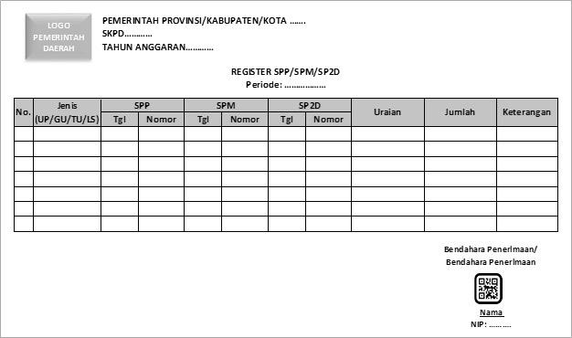

Slide 44
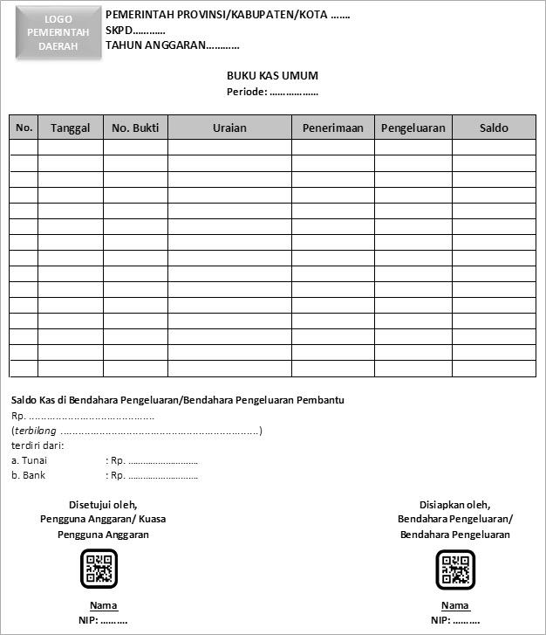

Slide 45
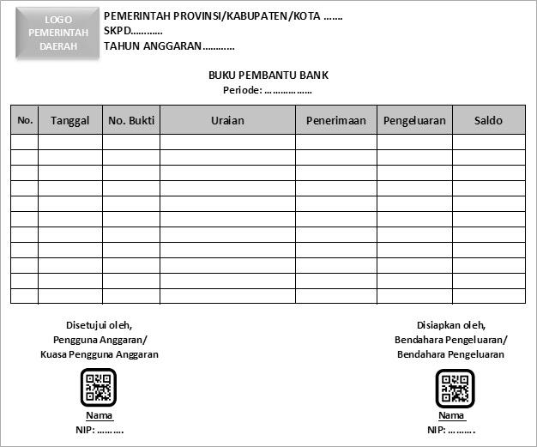

Slide 46
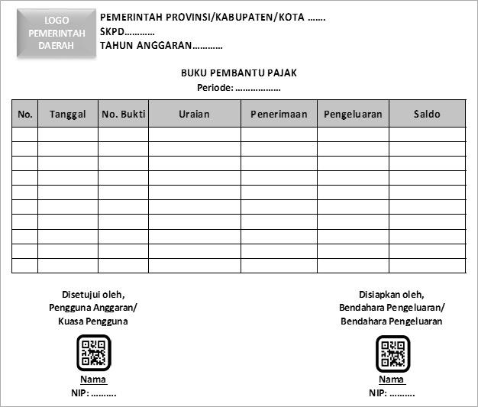

Slide 47
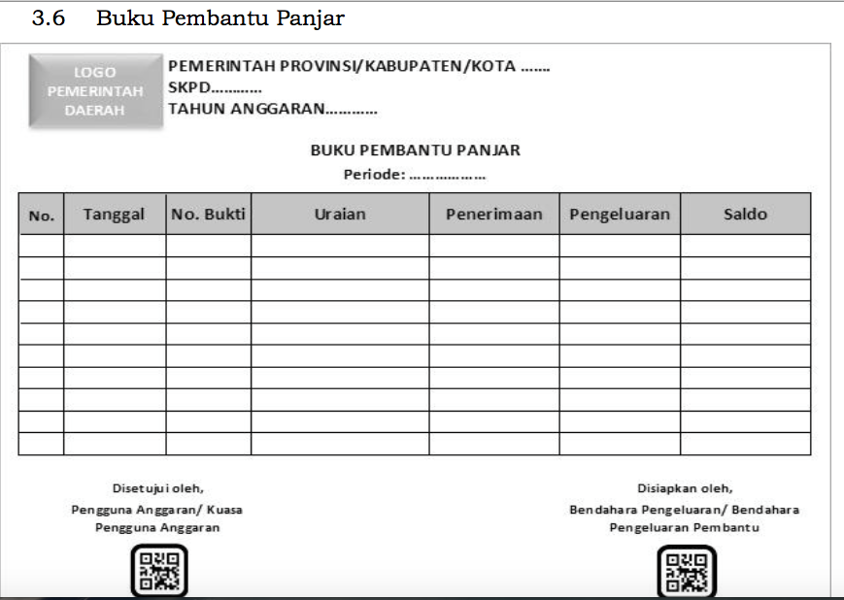

Slide 48
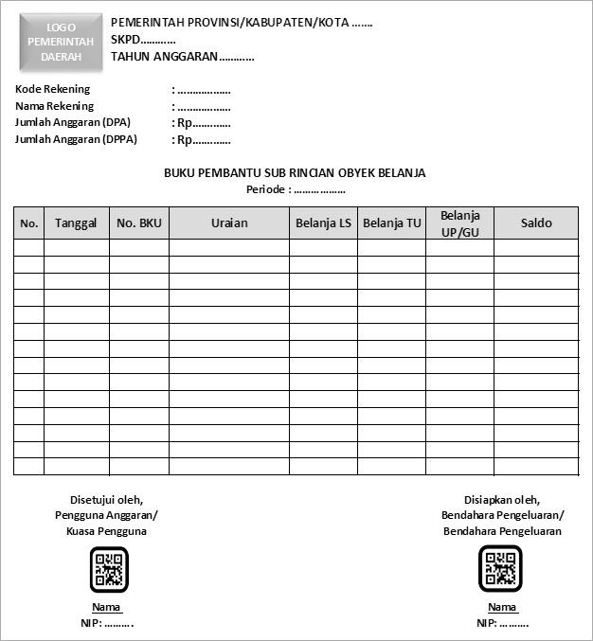

Slide 49
Penyampaian LPJ Bendahara Pengeluaran

Slide 50
1. Ketentuan Umum
Sebagai bagian dari tugas dan tanggung jawabnya, BP/BPP harus menyampaikan Laporan Pertanggungjawaban (LPJ).
Berdasarkan PP 12 Tahun 2019, LPJ BP/BPP diatur sebagai berikut:
  BP secara administratif wajib mempertanggungjawabkan penggunaan UP/GU/TU/LS kepada PA melalui PPK-SKPD paling lambat tanggal 10 bulan berikutnya.
  BP/BPP pada SKPD wajib mempertanggungjawabkan secara fungsional atas pengelolaan uang yang menjadi tanggung jawabnya dengan menyampaikan LPJ pengeluaran kepada PPKD paling lambat tanggal 10 bulan berikutnya,

Slide 51
Ketentuan batas waktu penerbitan surat pengesahan LPJ pengeluaran dan sanksi keterlambatan penyampaian LPJ ditetapkan dalam PERKADA.
Penyampaian pertanggungjawaban BP/BPP secara fungsional dilaksanakan setelah diterbitkan surat pengesahan pertanggungjawaban pengeluaran oleh PA/KPA.
Untuk tertib LPJ pada akhir tahun anggaran, pertanggungjawaban pengeluaran dana bulan Desember disampaikan paling lambat tanggal 31 Desember.

Slide 52
PERTANGGUNGJAWABAN
BENDAHARA PENGELUARAN
Bendahara Pengeluaran
Pertanggungjawaban Uang Persediaan
Disampaikan kepada Penggunaa Anggaran
Pada saat Pengajuan GU
Pada saat Laporan Penggunaan TU
Disampaikan kepada Pengguna Anggara
Pertanggungjawaban Tambahan Uang Persediaan

Slide 53
Pertanggungjawaban
Bendahara Pengeluaran
Bendahara Pengeluaran
Pertanggungjawaban Administratif
Disampaikan kepada Pengguna Anggaran
Pertanggungjawaban Fungsional
Disampaika PPKD
Paling lambat tanggal 10 Bulan berikutnya
Paling lambat tanggal 10 Bulan berikutnya

Slide 54
Terkait hal tersebut di atas, beberapa ketentuan MENGATUR sebagai berikut:
  Bendahara Pengeluaran wajib menyampaikan pertanggungjawaban atas pengelolaan yang terdapat dalam kewenangannya.
  Pertanggungjawaban Bendahara Pengeluaran, meliputi:
  1) LPJ Penggunaan UP
    LPJ UP dilakukan Bendahara Pengeluaran pada setiap pengajuan GU.
    LPJ UP disampaikan kepada PA melalui PPK-SKPD dilampiri bukti-bukti belanja yang lengkap dan sah.

Slide 55
    LPJ UP dijadikan sebagai lampiran pengajuan SPP-GU.
    Pada akhir tahun LPJ UP :
      disampaikan secara khusus (tidak menjadi lampiran pengajuan GU),
      sekaligus sebagai laporan sisa dana UP yang tidak diperlukan lagi.
      Penyampaian LPJ ini diikuti dengan penyetoran sisa dana UP ke RKUD.

Slide 56
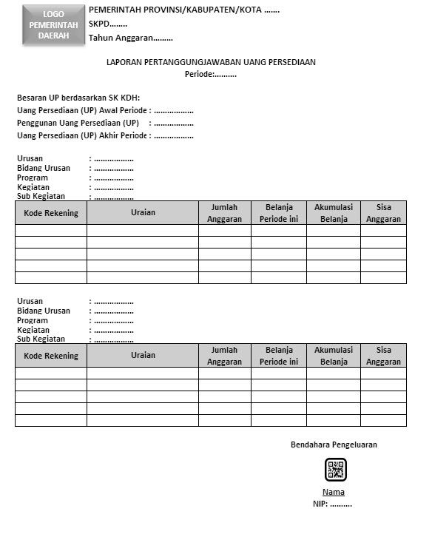

Slide 58
  2) LPJ penggunaan TU
  LPJ TU dilakukan setelah TU yang dikelolanya telah habis/selesai mendanai suatu sub kegiatan atau telah sampai pada waktu yang ditentukan sejak TU diterima.
  LPJ TU disampaikan ke PA/KPA melalui PPK-SKPD/PPK-Unit SKPD dilampiri bukti-bukti belanja yang lengkap dan sah.
  PPK-SKPD/PPK-Unit SKPD melakukan verifikasi sebelum ditandatangani oleh PA/KPA.

Slide 59
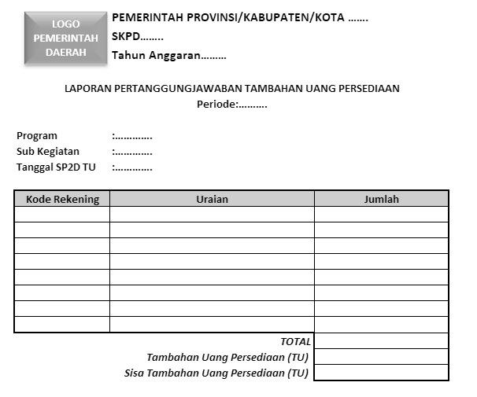

Slide 60
3) LPJ Administratif
  LPJ administratif disampaikan oleh BP kepada PA melalui PPK-SKPD paling lambat tanggal 10 bulan berikutnya;
  LPJ ini menggambarkan jumlah anggaran, realisasi dan sisa pagu anggaran secara kumulatif dan/atau per kegiatan yang dilampiri:
    BKU;
    Laporan penutupan kas (BKU); dan
    LPJ BPP
  Pada bulan terakhir tahun anggaran, LPJ administratif disampaikan paling lambat tanggal 10 bulan Januari dan wajib melampirkan bukti setoran sisa UP

Slide 61
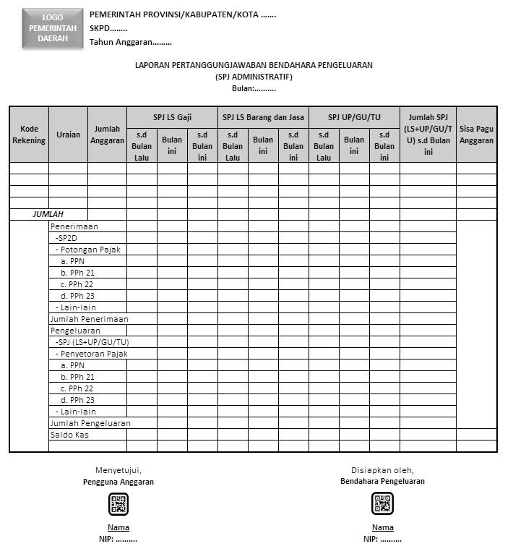

Slide 62
4) Pertanggungjawaban Fungsional
LPJ fungsional disampaikan oleh BP kepada PPKD selaku BUD paling lambat tanggal 10 bulan berikutnya, setelah mendapat persetujuan PA.
LPJ ini merupakan konsolidasi dengan LPJ BPP, dilampiri:
    Laporan penutupan kas; dan
    LPJ BPP.
Pada bulan terakhir tahun anggaran, pertanggungjawaban fungsional disampaikan paling lambat tanggal 10 bulan Januari dan wajib melampirkan bukti setoran sisa UP

Slide 63
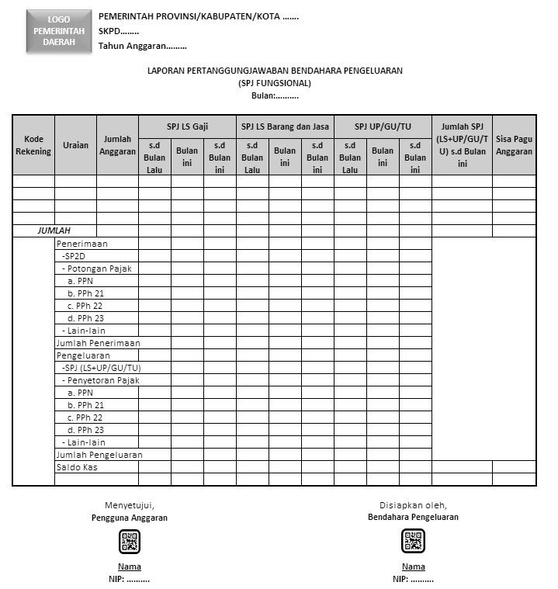

Slide 64
2. Ketentuan Pelaksanaan
Pertanggungjawaban Penggunaan UP
Pada setiap pengajuan GU, BP menyiapkan LPJ UP.
LPJ UP disampaikan kepada PA melalui PPK-SKPD sebagai lampiran pengajuan SPP GU dengan dilampiri bukti-bukti yang lengkap dan sah.

Slide 65
PERTANGGUNGJAWABAN
BENDAHARA PENGELUARAN
Langkah-langkah pertanggungjawaban UP dan penyampaiannya
Mengumpulkan Bukti-bukti yang sah belanja UP
Bukti-bukti yang sah Belanja Up
Menyusun
LPJ- UP
LPJ-UP

Slide 66
Pertanggungjawaban Penggunaan TU
BP menyusun LPJ TU setelah TU yang dikelolanya telah habis digunakan untuk mendanai suatu sub kegiatan dan/atau telah sampai pada waktu yang ditentukan sejak TU diterima.
BP menyampaikan LPJ TU kepada PA melalui PPK-SKPD dengan dilampiri bukti-bukti belanja yang lengkap dan sah.

Slide 67
PPK-SKPD melakukan verifikasi terhadap LPJ TU sebelum ditandatangani oleh PA dengan langkah-langkah sebagai berikut:
    Meneliti dokumen SPD untuk memastikan dana untuk belanja terkait telah disediakan.
    Meneliti dokumen DPA untuk memastikan bahwa belanja terkait tidak melebihi sisa anggaran.
    Meneliti keabsahan bukti belanja.

Slide 68
PERTANGGUNGJAWABAN
BENDAHARA PENGELUARAN
Langkah-langkah pertanggungjawaban TU dan penyampaiannya
Bukti-bukti yang sah Belanja TU
Menyusun
LPJ- TU
Draft
LPJ -TU
Verifikasi oleh PPK dan Pengesahan oleh PA
STS (Apabila ada kelebihan TU)
SPJ-TU

Slide 69
Pertanggungjawaban Administratif
1) Penyusunan LPJ
Setiap akhir bulan, BPP menyiapkan LPJ BPP untuk disampaikan kepada BP.
BP akan menyiapkan LPJ Bendahara serta melakukan konsolidasi dengan LPJ BPP.
LPJ Bendahara memberikan gambaran jumlah anggaran, realisasi, dan sisa pagu anggaran secara kumulatif dan/atau per kegiatan yang dilampiri:
    (1) BKU;
    (2) Laporan Penutupan Kas;
    (3) LPJ BPP.

Slide 70
2) Penyampaian LPJ Administratif
BP menyampaikan LPJ Bendahara kepada PA melalui PPK-SKPD paling lambat tanggal 10 bulan berikutnya.
PPK-SKPD melakukan verifikasi terhadap LPJ administratif dengan langkah-langkah sebagai berikut:
  Meneliti transaksi belanja beserta tanda bukti belanja yang terdokumentasikan dalam buku atau laporan terkait
  Meneliti penerimaan SP2D yang terdokumentasikan dalam buku atau laporan terkait
  Melakukan analisis kesesuaian dan kepatuhan terhadap proses belanja dan pengeluaran kas

Slide 71
Apabila dalam proses verifikasi, PPK SKPD menemukan ketidaksesuaian/ketidaklengkapan, PPK SKPD meminta penyempurnaan kepada BP.
Dalam hal proses verifikasi dinyatakan sah/lengkap, PPK SKPD mengajukan penandatanganan dan persetujuan LPJ Bendahara secara administratif kepada PA.
PA menandatangani LPJ Bendahara yang sudah diverifikasi sebagai bentuk persetujuan.

Slide 72
Pertanggungjawaban
Bendahara Pengeluaran
Pertanggungjawaban Administratif
Pertanggungjawaban administratif berupa Surat Pertanggungjawaban (SPJ) yang merupakan penggabungan dengan SPJ Bendahara Pembantu
SPJ menggambarkan jumlah anggaran, realisasi dan sisa pagu anggaran baik secara kumulatif maupun per kegiatan.
SPJ dilampiri dengan:
  BKU
  Laporan Penutupan Kas dan
  SPJ Bendahara Pembantu

Slide 73
PERTANGGUNGJAWABAN
BENDAHARA PENGELUARAN
Langkah-langkah pertanggungjawaban administratif dan penyampaiannya
Laporan Penutupan Kas
Menyusun
SPJ Administratif
Draft SPJ
Administratif
Verifikasi oleh PPK dan Pengesahan oleh PA
BKU dan BP-nya
SPJ BPP
SPJ Administratif

Slide 74
Pertanggungjawaban Fungsional
Setelah LPJ BP ditandatangani oleh PA, BP menyampaikan pertanggungjawaban fungsional kepada PPKD selaku Kuasa BUD untuk ditandatangani, paling lambat tanggal 10 bulan berikutnya.
PPKD selaku kuasa BUD melakukan proses verifikasi dan menandatangani LPJ BP sebagai bentuk persetujuan

Slide 75
PERTANGGUNGJAWABAN
BENDAHARA PENGELUARAN
Pertanggungjawaban Fungsional
Pertanggungjawaban fungsional mengunakan format SPJ yang sama dengan pertanggungjawaban administratif
SPJ dilampiri dengan:
  BKU
  Laporan Penutupan Kas
Pada bulan terakhir tahun anggaran disampaikan paling lambat hari kerja terakhir bulan tersebut dengan dilampiri bukti setoran sisa uang persediaan.

Slide 76
Pertanggungjawaban BPP,
meliputi:
Pertanggungjawaban penggunaan Limpahan UP
Pertanggungjawaban penggunaan TU
LPJ

Slide 77
PERTANGGUNGJAWABAN
BENDAHARA PENGELUARAN
Bendaharaha Pengeluaran Pembantu
Pertanggungjawaban Tambahan Uang Persediaan
Paling lambat tanggal 5 bulan berikutnya
Disampaikan kepada Bendahara Pengeluaran
Pertanggungjawaban Fungsional
Disampaikan kepada Pengguna Anggaran
Pada saat Laporan Penggunaan TU

Slide 78
Pertanggungjawaban penggunaan Limpahan UP
  Pertanggungjawaban penggunaan UP dilakukan BP pada setiap pengajuan penggantian limpahan UP.
  Pertanggungjawaban limpahan UP disampaikan kepada KPA melalui PPK-Unit SKPD berupa LPJ limpahan UP yang dilampiri bukti-bukti belanja yang lengkap dan sah.
  LPJ-limpahan UP disampaikan kepada BP sebagai dasar penyusunan LPJ BP.

Slide 79
Pertanggungjawaban penggunaan TU di BPP
Pertanggungjawaban penggunaan TU dilakukan oleh BPP setelah TU yang dikelolanya telah habis/selesai digunakan untuk mendanai suatu sub kegiatan atau telah sampai pada waktu yang ditentukan sejak TU diterima.
Pertanggungjawaban penggunaan TU disampaikan kepada KPA melalui PPK-SKPD/PPK-Unit SKPD berupa LPJ-TU yang dilampiri bukti-bukti belanja yang lengkap dan sah.
PPK-SKPD/PPK-Unit SKPD melakukan verifikasi terhadap LPJ TU sebelum ditandatangani oleh KPA.

Slide 80
PERTANGGUNGJAWABAN
BENDAHARA PENGELUARAN
Langkah-langkah pertanggungjawaban TU dan penyampaiannya
Bukti-bukti yang sah Belanja TU
Menyusun
LPJ- TU
Draft
LPJ -TU
Verifikasi oleh PPK dan Pengesahan oleh PA
STS (Apabila ada kelebihan TU)
SPJ-TU

Slide 81
3) LPJ
    BPP menyampaikan LPJ kepada BP paling lambat tanggal 5 bulan berikutnya, dilampiri:
      BKU; dan
      Laporan penutupan kas.
      PPK-SKPD/PPK-Unit SKPD melakukan verifikasi terhadap LPJ sebelum ditandatangani KPA untuk mendapatkan persetujuan.

Slide 82
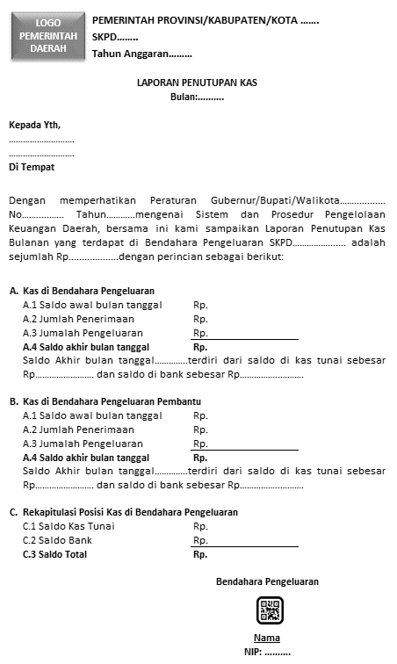

Slide 84
3. Dokumen Terkait
Ilustrasi dokumen penyampaian laporan pertanggungjawaban bendahara pengeluaran antara lain sebagai berikut:
1. LPJ-UP
2. LPJ-TU
3. Laporan Penutupan Kas
4. SPJ Administratif
5. SPJ Fungsional

Slide 85
PERTANGGUNGJAWABAN BENDAHARA
Bendahara Pengeluaran secara administratif wajib mempertanggungjawabkan penggunaan UP/GU/TU/LS kepada PA melalui PPK SKPD paling lambat tanggal 10 bulan berikutnya.
Bendahara Pengeluaran/Bendahara Pengeluaran pembantu pada SKPD wajib mempertanggungiawabkan secara fungsional atas pengelolaan uang yang menjadi tanggung jawabnya dengan menyampaikan laporan pertanggungjawaban pengeluaran kepada PPKD selaku BUD paling lambat tanggal 10 bulan berikutnya.
Ketentuan batas waktu penerbitan surat pengesahan laporan pertanggungjawaban pengeluaran dan sanksi keterlambatan penyampaian laporan pertanggungjawaban ditetapkan dalam Perkada.
Penyampaian pertanggungjawaban Bendahara Pengeluaran/Bendahara Pengeluaran pembantu secara fungsional sebagaimana dimaksud pada ayat (2) dilaksanakan setelah diterbitkan surat pengesahan pertanggungiawaban pengeluaran oleh PA/ KPA.
Untuk tertib laporan pertanggungjawaban pada akhir tahun anggaran, pertanggungjawaban pengeluaran dana bulan Desember disampaikan paling lambat tanggal 31 Desember.
Notes:
Online menjd otomatis

Slide 86
PELAKSANAAN BELANJA MENGGUNAKAN
UANG PANJAR
Pengajuan Uang Panjar
  PPTK menghitung kebutuhan uang panjar yang berdasarkan rencana pelaksanaan sub kegiatan dan DPA SKPD.
  PPTK menyiapkan NPD.
  PPTK menyampaikan NPD kepada PA/KPA untuk mendapatkan persetujuan.
  PA/KPA memberikan persetujuan terhadap NPD dan menyampaikannyakepada Bendahara Pengeluaran/Bendahara Pengeluaran Pembantu.
  Berdasarkan NPD yang telah mendapat persetujuan PA/KPA, Bendahara Pengeluaran/Bendahara Pengeluaran Pembantu mencairkan uang panjar sebesar yang tercantum secara non tunai melalui pemindahbukuan dari rekening Bendahara Pengeluaran/Bendahara Pengeluaran Pembantu ke rekening PPTK.

Slide 87
Pelaksanaan Belanja
Setelah menerima uang panjar tersebut, PPTK melakukan belanja sebagai pelaksanaan sub kegiatan yang dikelolanya. Pada saat pelaksanaan belanja, PPTK diwajibkan untuk mendapatkan bukti belanja yang sah sebagai syarat keabsahan belanja secara materiil.
Dalam hal sampai dengan batas yang telah ditentukan atau pelaksanaan sub kegiatan telah selesai, PPTK menyusun rekapitulasi belanja yang menggunakan uang panjar dilampiridengan bukti-bukti yang sah, untuk selanjutnya diserahkan kepada Bendahara Pengeluaran untuk diverifikasi dan sebagai bahan pertanggungjawaban belanja.
Berdasarkan hasil verifikasi atas rekapitulasi belanja terdapat kekurangan pembayaran atas uang panjar yang diberikan, Bendahara Pengeluaran melakukan pembayaran kekurangan pembayaran tersebut secara non tunai melalui pemindahbukuan dari rekening Bendahara Pengeluaran ke rekening PPTK.
d) Berdasarkan hasil verifikasi atas rekapitulasi belanja terdapat kelebihan uang panjar, PPTK melakukan pengembalian kelebihan uang panjar secara non tunai melalui pemindahbukuan dari rekening PPTK ke rekening Bendahara Pengeluaran.

Slide 88
PELAKSANAAN BELANJA TANPA UANG PANJAR
PPTK melakukan belanja sebagai pelaksanaan sub kegiatan yang dikelolanya dan untuk itu melakukan transaksi dengan pihak penyedia barang/jasa.
Atas belanja yang dilakukan, PPTK diwajibkan untuk mendapatkan bukti belanja yang sah sebagai syarat keabsahan belanja secara materiil.
Berdasarkan bukti-bukti belanja yang sah, PPTK menyiapkan NPD.
PPTK menyampaikan NPD kepada PA/KPA untuk mendapatkan persetujuan.
PA/KPA memberikan persetujuan terhadap NPD dan menyampaikan kepada Bendahara Pengeluaran/Bendahara Pengeluaran Pembantu.
Berdasarkan NPD, Rekapitulasi Belanja, dan bukti-bukti yang sah, Bendahara Pengeluaran/Bendahara Pengeluaran Pembantu melakukan proses pembayaran langsung secara tunai/non tunai.
Pembayaran secara non tunai dilakukan melalui pemindahbukuan dari rekening Bendahara
Pengeluaran/Bendahara Pengeluaran Pembantu ke rekening pihak penyedia barang/jasa.

Slide 89
VERIFIKASI BELANJA OLEH BENDAHARA PENGELUARAN
1) Bendahara pengeluaran/bendahara pengeluaran pembantu melakukan verifikasi belanja dengan langkah sebagai berikut:
  Meneliti dokumen DPA untuk memastikan bahwa belanja terkait tidak melebihi sisa anggaran.
  Meneliti dokumen SPD untuk memastikan dana untuk belanja terkait telah disediakan.
  Meneliti keabsahan bukti belanja termasuk bukti/pernyataan atas pencatatan/pendaftaran BMD.
  Menguji kebenaran perhitungan tagihan yang tercantum dalam bukti transaksi.
2) Apabila ditemukan ketidaksesuaian dalam proses verifikasi, Bendahara Pengeluaran akan meminta PPTK untuk melakukan perbaikan atau penyempurnaan.
3) Proses verifikasi ini menjadi dasar dalam proses penyusunan LPJ Penggunaan UP.

Slide 90
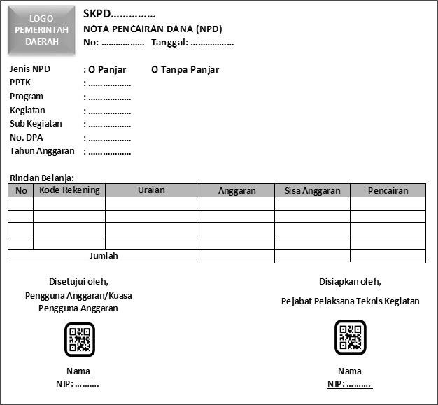
ILUSTRASI DOKUMEN NPD

Slide 91
.
PENETAPAN BESARAN UANG PERSEDIAAN
Ketentuan Umum
  Penetapan besaran Uang Persediaan (selanjutnya disebut UP) merupakan kebijakan Pemerintah Daerah masing-masing yang ditetapkan dalam keputusan Kepala Daerah berdasarkan perhitungan besaran UP yang dilakukan oleh BUD. Prosedur penetapan besaran UP untuk setiap SKPD adalah sebagai berikut:
  a. Besaran UP merupakan besaran belanja yang direncanakan tidak menggunakan mekanisme LS. Dengan demikian, penghitungan besaran UP didahului dengan melakukan perhitungan besaran anggaran belanja yang akan menggunakan LS.
  b. Besaran UP dapat juga dihitung berdasarkan proporsi tertentu dari keseluruhan anggaran belanja yang ditetapkan pada DPA-SKPD.

Slide 92
Ketentuan Pelaksanaan
Perhitungan besaran UP dilakukan dengan cara sebagai berikut: Alternatif 1: Membagi total belanja UP dengan frekuensi pengajuan LPJ UP a. Menentukan besaran rencana belanja dengan LS, yang merupakan penjumlahan antara besaran LS dari belanja operasi, belanja modal, belanja tak terduga, dan belanja transfer.
Menentukan keseluruhan rencana belanja yang akan menggunakan UP, dengan cara melakukan pengurangan total belanja berdasarkan DPA SKPD dengan jumlah besaran belanja LS yang sudah dihitung.
Melakukan proyeksi frekuensi berapa kali bendahara melakukan LPJ UP dalam setahun berdasarkan justifikasi dan/atau pengalaman tahun-tahun sebelumnya.
Menentukan besaran UP dengan rumus:
Besaran UP = Rencana pembayaran belanja menggunakan uang persediaan
Proyeksi Frekwensi pengajuan LPJ UP dalam setahun

Slide 93
Alternatif 2: Batas maksimal nilai UP ditentukan berdasarkan pagu anggaran SKPD
Menetapkan batas maksimal nilai UP berdasarkan pagu anggaran yang dimiliki SKPD sebagaimana digambarkan dalam contoh di bawah ini (angka hanya sebagai ilustrasi):
maksimal Rp.50.000.000 untuk Pagu DPA SKPD sampai dengan Rp.500.000.000.
Maksimal Rp.75.000.000 untuk Pagu DPA SKPD diatas Rp.500.000.000 sampai dengan Rp.1.000.000.000.
Maksimal Rp.100.000.000 untuk Pagu DPA SKPD diatas Rp.1.000.000.000.

Slide 94
Pelimpahan Uang Persediaan (untuk selanjutnya disingkat Pelimpahan UP) adalah alokasi UP yang ada di Bendahara Pengeluaran untuk Bendahara Pengeluaran Pembantu. Pelimpahan UP ini bertujuan untuk memperlancar proses pelaksanaan kegiatan pada SKPD, khususnya yang dikelola oleh Kuasa Pengguna Anggaran.
Pelimpahan UP digunakan untuk membiayai belanja-belanja yang dilakukan oleh Bendahara Pengeluaran Pembantu di luar LS maupun TU. Proses pelimpahan UP ini muncul karena adanya ketentuan yang mengatur bahwa Bendahara Pengeluaran Pembantu hanya berwenang untuk mengajukan permintaan pembayaran menggunakan SPP-LS dan SPP-TU.
Beberapa ketentuan umum terkait proses Pelimpahan UP adalah sebagai berikut:
Proses pelimpahan UP didasarkan pada perencanaan internal SKPD dan harus mendapatkan persetujuan dari Pengguna Anggaran (PA).
Atas persetujuan PA, Bendahara Pengeluaran SKPD dapat melimpahkan sebagian UP yang dikelolanya kepada Bendahara Pengeluaran Pembantu untuk pelaksanaan sub kegiatan pada unit SKPD, yang dilakukan secara non tunai melalui pemindahbukuan dari rekening Bendahara Pengeluaran ke rekening Bendahara Pengeluaran Pembantu.
PROSES PELIMPAHAN UANG PERSEDIAAN

Slide 95
Persetujuan PA dan besaran pelimpahan UP dituangkan dalam surat keputusan PA tentang besaran pelimpahan UP kepada Bendahara Pengeluaran Pembantu dengan mempertimbangkan usul Bendahara Pengeluaran.
Besarnya jumlah uang yang dilimpahkan tersebut memperhitungkan besarnya kegiatan yang dikelola oleh Kuasa Pengguna Anggaran (KPA) serta waktu pelaksanaan kegiatan.
Atas dasar pelimpahan UP tersebut, maka Bendahara Pengeluaran dan Bendahara Pengeluaran Pembantu melakukan pencatatan pada buku- buku terkait.
Bendahara Pengeluaran Pembantu bertanggung jawab atas penggunaan UP yang dilimpahkan oleh Bendahara Pengeluaran.
Pelimpahan UP kepada Bendahara Pengeluaran Pembantu berakhir ketika sub kegiatan unit SKPD yang bersangkutan telah selesai dilaksanakan dan apabila terdapat sisa uang persediaan, disetorkan secara non tunai melalui pemindahbukuan dari rekening Bendahara Pengeluaran Pembantu ke rekening Bendahara Pengeluaran.

Slide 96
KETENTUAN PELAKSANAAN PELIMPAHAN UP
Pengguna Anggaran menetapkan besaran pelimpahan UP berdasarkan usulan dari Bendahara Pengeluaran.
Bendahara Pengeluaran Pembantu mengajukan permohonan pelimpahan UP kepada Pengguna Anggaran melalui Kuasa Pengguna Anggaran.
Berdasarkan besaran pelimpahan UP yang ditetapkan oleh Pengguna Anggaran, Bendahara Pengeluaran melimpahkan UP ke rekening Bendahara Pengeluaran Pembantu.
Bendahara Pengeluaran dan Bendahara Pengeluaran Pembantu melakukan pencatatan pelimpahan UP tersebut pada buku-buku terkait.
Bendahara Pengeluaran Pembantu dapat mengajukan permintaan pelimpahan UP berikutnya kepada Bendahara Pengeluaran sebesar pelimpahan UP yang terpakai disertai bukti-bukti transaksi.

Slide 97
PERMINTAAN PEMBAYARAN
Permintaan Pembayaran dilakukan oleh Bendahara Pengeluaran/Bendahara Pengeluaran Pembantu sebagai proses awal pembayaran oleh Pemerintah Daerah kepada Pihak Terkait sekaligus sebagai proses pembebanan rekening Belanja. Proses permintaan pembayaran memuat informasi, aliran data, serta penggunaan dan penyajian dokumen yang dilakukan secara elektronik.
Berdasarkan Pasal 142 sampai dengan Pasal 146 Peraturan Pemerintah Nomor 12 Tahun 2019, permintaan pembayaran diatur sebagai berikut:
  Bendahara Pengeluaran mengajukan SPP kepada PA melalui PPK SKPD berdasarkan SPD atau dokumen lain yang dipersamakan dengan SPD.
  Pengajuan SPP kepada KPA berdasarkan pertimbangan besaran SKPD dan lokasi, disampaikan Bendahara Pengeluaran Pembantu melalui PPK Unit SKPD berdasarkan SPD atau dokumen lain yang dipersamakan dengan SPD.
  Pengajuan SPP kepada KPA berdasarkan pertimbangan besaran anggaran Kegiatan SKPD, disampaikan Bendahara Pengeluaran pembantu melalui PPK SKPD berdasarkan SPD atau dokumen lain yang dipersamakan dengan SPD.

Slide 98
SPP yang diajukan oleh Bendahara Pengeluaran terdiri atas SPP UP, SPP GU, SPP TU, dan SPP LS. Sedangkan SPP yang dapat diajukan oleh Bendahara Pengeluaran Pembantu terdiri atas SPP TU dan SPP LS.
Penerbitan dan pengajuan dokumen SPP UP dilakukan oleh Bendahara Pengeluaran dalam rangka pengisian UP. Pengajuan SPP UP diajukan dengan melampirkan keputusan Kepala Daerah tentang besaran UP.
Penerbitan dan pengajuan dokumen SPP GU dilakukan oleh Bendahara Pengeluaran dalam rangka mengganti UP. Pengajuan SPP GU dilampiri dengan dokumen asli pertanggungjawaban penggunaan UP.
Ketentuan lebih lanjut mengenai besaran UP dan GU ditetapkan dengan Keputusan Kepala Daerah.
Bendahara Pengeluaran atau Bendahara Pengeluaran Pembantu mengajukan SPP TU untuk melaksanakan kegiatan yang bersifat mendesak dan tidak dapat menggunakan SPP LS dan/atau SPP UP/GU.
Batas jumlah pengajuan SPP TU harus mendapat persetujuan dari PPKD dengan memperhatikan rincian kebutuhan dan waktu penggunaannya ditetapkan dengan Peraturan Kepala Daerah. Dalam hal sisa TU tidak habis digunakan dalam 1 (satu) bulan, sisa TU disetor ke Rekening Kas Umum Daerah. Pengajuan SPP TU dilampiri dengan daftar rincian rencana penggunaan dana.

Slide 99
Ketentuan batas waktu penyetoran sisa TU dikecualikan untuk:
Kegiatan yang pelaksanaannya melebihi 1 (satu) bulan; dan/atau
Kegiatan yang mengalami perubahan jadwal dari yang telah ditetapkan sebelumnya akibat peristiwa di luar kendali PA/KPA.
Penerbitan dan pengajuan dokumen SPP LS dilakukan oleh Bendahara Pengeluaran untuk pembayaran
gaji dan tunjangan;
kepada pihak ketiga atas pengadaan barang dan jasa; dan
kepada pihak ketiga lainnya sesuai dengan ketentuan peraturan perundang-undangan.
l. Pengajuan dokumen SPP LS untuk pembayaran pengadaan barang dan jasa dapat juga dilakukan oleh Bendahara Pengeluaran Pembantu dalam hal PA melimpahkan sebagian kewenangannya kepada KPA.
m. Pengajuan dokumen SPP LS untuk pembayaran pengadaan barang dan jasa oleh Bendahara Pengeluaran/Bendahara Pengeluaran pembantu, dilakukan paling lambat 3 (tiga) hari sejak diterimanya tagihan dari pihak ketiga melalui PPTK.
n. Pengajuan SPP LS dilampiri dengan kelengkapan persyaratan yang ditetapkan

Slide 100
KETENTUAN UP
Dalam rangka kelancaran pelaksanaan sub kegiatan, SKPD diberikan UP yang dikelola oleh Bendahara Pengeluaran SKPD.
Besaran UP untuk masing-masing SKPD ditetapkan dengan Keputusan Kepala Daerah tentang besaran UP, yang ditetapkan satu kali dalam satu tahun pada awal tahun anggaran, berdasarkan pertimbangan:
ketersediaan kas di RKUD;
rencana pembayaran belanja dengan menggunakan mekanisme LS;
besaran anggaran SKPD.
Pengajuan SPP UP mengacu pada Keputusan Kepala Daerah tentang besaran UP dan disertai dengan pernyataan pengguna anggaran bahwa uang persediaan akan digunakan sesuai dengan peruntukannya.

Slide 101
Besaran GU dihitung berdasarkan belanja-belanja yang telah diverifikasi oleh bendahara pengeluaran dan tidak melebihi besaranUP. Pengajuan SPP-GU terdiri atas:
  Ringkasan SPP-GU;
  2) Rincian belanja yang diajukan penggantiannya sampai dengan sub rincian objek; dan
  3) Laporan pertanggungjawaban (LPJ) penggunaan UP.
e. Besaran TU dihitung berdasarkan pengajuan PPTK atau pihak terkait lainnya yang telah diverifikasi oleh bendahara pengeluaran/bendahara pengeluaran pembantu. Pengajuan permintaan pembayaran TU ini didokumentasikan dalam SPP TU yang terdiri atas:
    Ringkasan SPP-TU;
    Rincian belanja yang diajukan TU-nya sampai dengan sub rincian objek.
Belanja LS adalah belanja yang dananya ditransfer langsung dari RKUD ke rekening pihak ketiga. Meskipun demikian, pembayaran gaji dan tunjangan dikategorikan sebagai belanja LS dengan pertimbangan transfer dananya dilakukan langsung dari RKUD ke penerima (tanpa melalui rekening bendahara pengeluaran/ bendahara pengeluaran pembantu).

Slide 102
SPP-LS kepada pihak ketiga lainnya digunakan untuk pembayaran antara lain:
hibah berupa uang;
bantuan sosial berupa uang;
bantuan keuangan;
subsidi;
bagi hasil;
belanja tidak terduga untuk pengembalian kelebihan penerimaan yang terjadi pada tahun anggaran sebelumnya;
pembayaran kewajiban pemda atas putusan pengadilan, dan rekomendasi APIP dan/atau rekomendasi BPK.
h. Pengajuan SPP-LS harus disertai dengan berbagai kelengkapan sesuai dengan jenis pengajuannya berdasarkan ketentuan peraturan perundang-undangan. Pengajuan Permintaan Pembayaran LS ini didokumentasikan dalam SPP-LS yang terdiri atas:
Ringkasan SPP-LS;
Rincian belanja yang diajukan pembayarannya sampai dengan sub rincian objek.
Pihak ketiga berkewajiban untuk menyampaikan kode e-billing untuk pembayaran atau penyetoran pajak secara elektronik kepada PPTK.

Slide 103
PEMBUKUAN
BENDAHARA PENGELUARAN

Slide 104
KETENTUAN UMUM
Dalam penatausahaan belanja daerah, Bendahara Pengeluaran/ Bendahara Pengeluaran Pembantu harus melakukan pengendalian atas pelaksanaan belanja yang menjadi kewenangannya.
  Pembukuan yang dilakukan oleh Bendahara Pengeluaran/Bendahara Pengeluaran Pembantu memuat informasi, aliran data, serta penggunaan dan penyajian dokumen yang dilakukan secara elektronik.
  Dalam rangka pengendalian atas pelaksanaan belanja daerah, Bendahara Pengeluaran/Bendahara Pengeluaran Pembantu menggunakan buku- buku sebagai berikut:
    Buku Kas Umum
    Buku Pembantu Bank
    Buku Pembantu Kas Tunai
    Buku Pembantu Pajak
    Buku Pembantu Panjar
    Buku Pembantu per Sub Rincian Objek Belanja

Slide 105
Pencatatan buku-buku di atas bersumber pada data, antara lain:
Bukti transaksi yang sah dan lengkap
SPP UP/GU/TU/LS
SPM UP/GU/TU/LS
SP2D
Dokumen pendukung lainnya sesuai peraturan perundang-undangan

Slide 106
PELAKSANAAN PEMBUKUAN
Penerimaan Uang Persediaan
  Bendahara Pengeluaran/Bendahara Pengeluaran Pembantu membukukan penerimaan UP/GU/TU berdasarkan SP2D- UP/SP2D-GU/SP2D-TU, dengan melakukan pencatatan pada Buku Kas Umum di sisi penerimaan dan pada Buku Kas Pembantu Bank di sisi penerimaan sesuai dengan jumlah yang tertera pada SP2D-UP/SP2D-GU/SP2D-TU.
Pelimpahan Uang Persediaan
Pelimpahan sebagian UP kepada Bendahara Pengeluaran Pembantu dicatat pada BKU di sisi pengeluaran, serta pada Buku Pembantu Bank di sisi pengeluaran sesuai dengan jumlah UP yang dilimpahkan.

Slide 107
Pergeseran Uang Persediaan
Dalam hal Bendahara Pengeluaran/Bendahara Pengeluaran Pembantu melakukan pergeseran UP/GU/TU yang terdapat di bank ke kas tunai, dilakukan pencatatan pada BKU sisi pengeluaran dan penerimaan, pada Buku Pembantu Bank di sisi pengeluaran, dan pada Buku Pembantu Kas Tunai di sisi penerimaan sesuai dengan jumlah UP/GU/TU yang digeser.
Pembayaran belanja oleh Bendahara
Atas pembayaran yang dilakukan Bendahara Pengeluaran/Bendahara Pengeluaran Pembantu berdasarkan bukti-bukti belanja yang disampaikan PPTK secara tunai/non tunai, dilakukan pembukuan dengan mencatat pada BKU di sisi pengeluaran, pada Buku Pembantu Kas Tunai/Buku Pembantu Bank di sisi pengeluaran, dan pada Pembantu Sub Rincian Objek Belanja pada kolom UP/GU/TU sejumlah nilai belanja bruto.

Slide 108
Pemberian Uang Panjar
Berdasarkan Nota Pencairan Dana PA/KPA, serta bukti pengeluaran uang/bukti lainnya yang sah, Bendahara Pengeluaran/Bendahara Pengeluaran Pembantu mencatat pemberian uang panjar sebesar uang yang diberikan kepada PPTK di BKU pada sisi pengeluaran, pada Buku Pembantu Bank pada sisi pengeluaran dan Buku Pembantu Panjar di sisi pengeluaran.
Pertanggungjawaban Uang Panjar
Berdasarkan pertanggungjawaban yang diberikan PPTK atas penggunaan uang panjar, Bendahara Pengeluaran/Bendahara Pengeluaran Pembantu mencatat di BKU pada sisi pengeluaran dan di buku pembantu Sub Rincian Objek Belanja pada sisi pengeluaran.
Dalam hal terdapat pengembalian kelebihan uang panjar dari PPTK, Bendahara Pengeluaran/Bendahara Pengeluaran Pembantu mencatat di Buku Pembantu Bank atau Buku Pembantu Kas Tunai pada sisi penerimaan sebesar yang dikembalikan.
Dalam hal terdapat kekurangan uang panjar, Bendahara Pengeluaran/ Bendahara Pengeluaran Pembantu membayarkekurangannya kepada PPTK, dan selanjutnya mencatat di Buku Pembantu Bank atau Buku Pembantu Kas Tunai pada sisi pengeluaran sebesar yang dibayarkan.

Slide 109
Belanja melalui LS
Bendahara Pengeluaran/Bendahara Pengeluaran Pembantu melaksanakan pembukuan pembayaran belanja melalui LS dengan melakukan pencatatan pada BKU di sisi penerimaan dan sisi pengeluaran pada tanggal yang sama, dan mencatat pada Buku Pembantu Sub Rincian Objek Belanja pada kolom belanja LS sebesar jumlah belanja bruto.
Pemungutan dan Penyetoran Pajak
Pada saat pemugutan/pemotongan pajak, Bendahara Pengeluaran/ Bendahara Pengeluaran Pembantu mencatat pada BKU di sisi penerimaan, dan pada Buku Pembantu Pajak di sisi penerimaan.
Pada saat penyetoran ke Rekening Kas daerah, Bendahara Pengeluaran/Bendahara Pengeluaran Pembantu mencatat pada BKU di sisi pengeluaran, dan Buku Pembantu Pajak di sisi pengeluaran.

Slide 110
PENUTUPAN BUKU
Buku Kas Umum Bendahara Pengeluaran/Bendahara Pengeluaran Pembantu wajib ditutup pada setiap akhir bulan dengan ditandatangani oleh Bendahara Pengeluaran/Bendahara Pengeluaran Pembantu dengan PA/KPA. Penutupan BKU dilampiri Berita Acara Pemeriksaan Kas.

Slide 111
PENYAMPAIAN LAPORAN PERTANGGUNGJAWABAN
BENDAHARA PENGELUARAN

Slide 112
Sebagai bagian dari tugas dan tanggung jawabnya, Bendahara Pengeluaran/Bendahara Pengeluaran Pembantu harus menyampaikan Laporan Pertanggungjawaban (LPJ). Penyusunan dan penyampaian LPJ Bendahara memuat informasi, aliran data, serta penggunaan dan penyajian dokumen yang dilakukan secara elektronik.
  Berdasarkan Pasal 153 Peraturan Pemerintah Nomor 12 Tahun 2019, laporan pertanggungjawaban Bendahara Pengeluaran/Bendahara Pengeluaran Pembantu diatur sebagai berikut:
Bendahara Pengeluaran secara administratif wajib mempertanggungjawabkan penggunaan UP/GU/TU/LS kepada PA melalui PPK-SKPD paling lambat tanggal 10 bulan berikutnya.
Bendahara Pengeluaran/Bendahara Pengeluaran Pembantu pada SKPD wajib mempertanggungjawabkan secara fungsional ataspengelolaan uang yang menjadi tanggung jawabnya dengan menyampaikan LPJ pengeluaran kepada PPKD paling lambat tanggal 10 bulan berikutnya.

Slide 113
Ketentuan batas waktu penerbitan surat pengesahan LPJ pengeluaran dan sanksi keterlambatan penyampaian laporan pertanggungjawaban ditetapkan dalam Peraturan Kepala Daerah.
Penyampaian pertanggungjawaban Bendahara Pengeluaran/Bendahara Pengeluaran Pembantu secara fungsional dilaksanakan setelah diterbitkan surat pengesahan pertanggungjawaban pengeluaran oleh PA/KPA.
Untuk tertib LPJ pada akhir tahun anggaran, pertanggungjawaban pengeluaran dana bulan Desember disampaikan paling lambat tanggal 31 Desember.

Slide 114
PENYAMPAIAN LPJ BENDAHARA PENGELUARAN
Bendahara Pengeluaran wajib menyampaikan pertanggungjawaban atas pengelolaan yang terdapat dalam kewenangannya.
Pertanggungjawaban Bendahara Pengeluaran, meliputi:
1) LPJ Penggunaan UP
LPJ penggunaan UP dilakukan Bendahara Pengeluaran pada setiap pengajuan GU.
LPJ penggunaan UP disampaikan kepada PA melalui PPK-SKPD dilampiri bukti-bukti belanja yang lengkap dan sah.
LPJ Penggunaan UP dijadikan sebagai lampiran pengajuan SPP- GU.
Pada akhir tahun LPJ Penggunaan UP disampaikan secara khusus (tidak menjadi lampiran pengajuan GU), sekaligus sebagai laporan sisa dana UP yang tidak diperlukan lagi. Penyampaian LPJ ini diikuti dengan penyetoran sisa dana UP ke RKUD.

Slide 115
Pertanggungjawaban penggunaan TU
  Pertanggungjawaban penggunaan TU dilakukan oleh Bendahara Pengeluaran/Bendahara Pengeluaran Pembantu setelah TU yang dikelolanya telah habis/selesai digunakan untuk mendanai suatu sub kegiatan atau telah sampai pada waktu yang ditentukan sejak TU diterima.
  Pertanggungjawaban penggunaan TU disampaikan kepada PA/KPA melalui PPK-SKPD/PPK-Unit SKPD berupa LPJ TU yang dilampiri bukti-bukti belanja yang lengkap dan sah.
  PPK-SKPD/PPK-Unit SKPD melakukan verifikasi terhadap LPJ penggunaan TU sebelum ditandatangani oleh PA/KPA.

Slide 116
Pertanggungjawaban Administratif
Pertanggungjawaban administratif disampaikan oleh Bendahara Pengeluaran kepada PA melalui PPK-SKPD paling lambat tanggal10 bulan berikutnya;
Pertanggungjawaban administratif berupa LPJ yang menggambarkan jumlah anggaran, realisasi dan sisa pagu anggaran secara kumulatif dan/atau per kegiatan yang dilampiri:
  (1) BKU;
  (2) Laporan penutupan kas (BKU); dan
  (3) LPJ Bendahara Pengeluaran Pembantu
Pada bulan terakhir tahun anggaran, LPJ administratif disampaikan paling lambat tanggal 10 bulan Januari dan wajib melampirkan bukti setoran sisa UP.

Slide 117
4) Pertanggungjawaban Fungsional
Pertanggungjawaban fungsional disampaikan oleh Bendahara Pengeluaran kepada PPKD selaku BUD paling lambat tanggal 10 bulan berikutnya.
Pertanggungjawaban fungsional berupa LPJ yang merupakan konsolidasi dengan LPJ Bendahara Pengeluaran Pembantu, dilampiri:
  (1) Laporan penutupan kas; dan
  (2) LPJ Bendahara Pengeluaran Pembantu.
Pertanggungjawaban fungsional disampaikan oleh Bendahara Pengeluarankepada PPKD selaku BUD setelah mendapat persetujuan PA.
Pada bulan terakhir tahun anggaran, pertanggungjawaban fungsional disampaikan paling lambat tanggal 10 bulan Januari dan wajib melampirkan bukti setoran sisa UP

Slide 118
PELAKSANAAN PERTANGGUNGJAWABAN
Pertanggungjawaban UP
  Pada setiap pengajuan GU, Bendahara Pengeluaran menyiapkan LPJ penggunaan UP.
  Laporan Pertanggungjawaban Penggunaan UP disampaikan kepada Pengguna Anggaran melalui PPK-SKPD sebagai lampiran pengajuan SPP GU dengan dilampiri bukti-bukti yang lengkap dan sah.
b. Pertanggungjawaban Penggunaan TU
Bendahara Pengeluaran menyusun LPJ Penggunaan TU setelah TU yang dikelolanya telah habis digunakan untuk mendanai suatu sub kegiatan dan/atau telah sampai pada waktu yang ditentukan sejak TU diterima.
Bendahara Pengeluaran menyampaikan LPJ Penggunaan TU kepada PA melalui PPK-SKPD dengan dilampiri bukti-bukti belanja yang lengkap dan sah.
PPK-SKPD melakukan verifikasi terhadap LPJ penggunaan TU sebelum ditandatangani oleh PA dengan langkah-langkah sebagai berikut:
Meneliti dokumen SPD untuk memastikan dana untuk belanja terkait telah disediakan.
Meneliti dokumen DPA untuk memastikan bahwa belanja terkait tidak melebihi sisa anggaran.
Meneliti keabsahan bukti belanja.

Slide 119
c. Pertanggungjawaban Administratif
1) Penyusunan LPJ
Setiap akhir bulan, Bendahara Pengeluaran Pembantu menyiapkan LPJ Bendahara Pengeluaran Pembantu untuk disampaikan kepada Bendahara Pengeluaran.
Bendahara Pengeluaran akan menyiapkan LPJ Bendahara serta melakukan konsolidasi dengan LPJ Bendahara Pembantu. LPJ Bendahara memberikan gambaran jumlah anggaran, realisasi, dan sisa pagu anggaran secara kumulatif dan/atau per kegiatan yang dilampiri:
    (1) BKU;
    (2) Laporan Penutupan Kas;
    (3) LPJ Bendahara Pengeluaran Pembantu.

Slide 120
2) Penyampaian LPJ Administratif
Bendahara Pengeluaran menyampaikan LPJ Bendahara kepada PA melalui PPK-SKPD paling lambat tanggal 10 bulan berikutnya.
PPK-SKPD melakukan verifikasi terhadap LPJ administratif dengan langkah-langkah sebagai berikut:
  (1) Meneliti transaksi belanja beserta tanda bukti belanja yang terdokumentasikan dalam buku atau laporan terkait
  (2) Meneliti penerimaan SP2D yang terdokumentasikan dalam buku atau laporan terkait
  (3) Melakukan analisis kesesuaian dan kepatuhan terhadap proses belanja dan pengeluaran kas

Slide 121
Apabila dalam proses verifikasi, PPK SKPD menemukan ketidaksesuaian dan/atau ketidaklengkapan, maka PPK SKPD meminta perbaikan dan/atau penyempurnaan kepada Bendahara Pengeluaran.
Dalam hal proses verifikasi dinyatakan sah dan lengkap, maka PPK SKPD akan pengajuan penandatanganan dan persetujuan LPJ Bendahara secara administratif kepada Pengguna Anggaran.
Pengguna Anggaran menandatangani LPJ Bendahara yang sudah diverifikasi sebagai bentuk persetujuan.

Slide 122
d. Pertanggungjawaban Fungsional
Setelah LPJ Bendahara Pengeluaran ditandatangani oleh Pengguna Anggaran, Bendahara Pengeluaran menyampaikan pertanggungjawaban fungsional kepada PPKD selaku Kuasa BUD untuk ditandatangani, paling lambat tanggal 10 bulan berikutnya.
PPKD selaku kuasa BUD melakukan proses verifikasi dan menandatangani LPJ Bendahara Pengeluaran sebagai bentuk persetujuan.

Slide 123
PERTANGGUNGJAWABAN BENDAHARA PENGELUARAN PEMBANTU,
Pertanggungjawaban penggunaan Limpahan UP
  Pertanggungjawaban penggunaan UP dilakukan BendaharaPengeluaran pada setiap pengajuan penggantian limpahan UP.
  Pertanggungjawaban penggunaan limpahan UP disampaikan kepada KPA melalui PPK-Unit SKPD berupa LPJ limpahan UP yang dilampiri bukti-bukti belanja yang lengkap dan sah.
  LPJ-limpahan UP disampaikan kepada Bendahara Pengeluaran sebagai dasar penyusunan LPJ Bendahara Pengeluaran.

Slide 124
PERTANGGUNGJAWABAN BENDAHARA PENGELUARAN PEMBANTU,
2) Pertanggungjawaban penggunaan TU
Pertanggungjawaban penggunaan TU dilakukan oleh Bendahara Pengeluaran Pembantu setelah TU yang dikelolanya telah habis/selesai digunakan untuk mendanai suatu sub kegiatan atau telah sampai pada waktu yang ditentukan sejak TU diterima.
Pertanggungjawaban penggunaan TU disampaikan kepada KPA melalui PPK-SKPD/PPK-Unit SKPD berupa LPJ-TU yang dilampiri bukti-bukti belanja yang lengkap dan sah.
PK-SKPD/PPK-Unit SKPD melakukan verifikasi terhadap LPJ penggunaan TU sebelum ditandatangani oleh KPA.

Slide 125
3) LPJ
Bendahara Pengeluaran Pembantu menyampaikan LPJ kepada Bendahara Pengeluaran paling lambat tanggal 5 bulan berikutnya, dilampiri:
  BKU; dan
  (2) Laporan penutupan kas.
PPK-SKPD/PPK-Unit SKPD melakukan verifikasi terhadap LPJ sebelum ditandatangani KPA untuk mendapatkan persetujuan.

Slide 126
TERIMA KASIH

